Slide 1
TraAM langues vivantes 2023-2024
Utilisation de l’IA par l’enseignant pour élaborer un modèle de biographie visant à aider les élèves à perfectionner leurs compétences en production écrite tout en les encourageant à explorer de manière constructive l'utilisation des IA génératives dans leur processus d'apprentissage.
Utilisation de ChatGPT, Perplexity pour :
Elaborer un modèle de biographie dans le cadre d’une séquence sur la guerre civile espagnole et l’art engagé.

Slide 2
Sommaire
Contexte
Exemple avec ChatGPT
Exemple avec Perplexity
Fiche de travail proposée
Analyse

Slide 3
Elaboration d’un modèle de biographie sur un artiste engagé durant la guerre civile espagnole
Contexte :
Dans le cadre d’une séquence sur la guerre civile espagnole et l’art engagé, les élèves ont travaillé sur des biographies d’artistes engagés et se sont familiarisés avec le vocabulaire spécifique aux biographies, les repères temporels et l'emploi des temps de l'imparfait et du passé simple.
Afin de réinvestir le vocabulaire et les structures étudiés, les élèves doivent rédiger la biographie d’un artiste engagé ( Miguel Hernández ou Federico García Lorca ).
Les élèves sont invités à comparer leur travail à un texte « modèle » généré par l’IA , ce qui les amènera à s’autocorriger mais également à enrichir et/ou améliorer leur production écrite.
Pour gagner du temps, nous avons testé ChatGPT pour générer ce texte, en imposant des contraintes définies dans la requête (prompt).

Slide 4
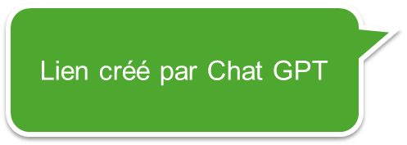
Requête n° 1 : choix de rédiger la requête (prompt) en français avec ChatGPT :
PROMPT: Ecris la biographie en espagnol de niveau A2 de Miguel Hernández (ou Pablo Picasso, selon le choix de l’élève) en y intégrant les informations suivantes : date et lieu de naissance et de mort; contexte familial ; études ; profession ; parcours artistique ; œuvres majeures ; engagement politique durant la guerre civile espagnole ; pays d’exil. Les temps verbaux à utiliser sont l’imparfait et le passé simple.
Biografía de Miguel Hernández (chatgpt.com)

Slide 5
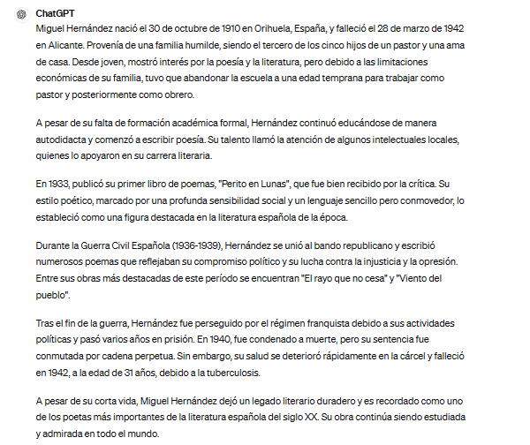
Toujours vérifier les informations surtout concernant les dates
Requête à repréciser , le texte étant trop long

Slide 6
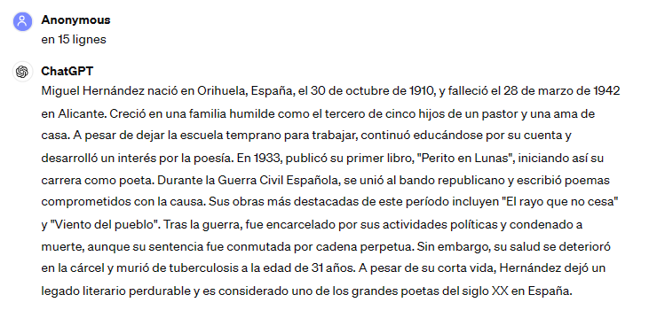
Requête n° 2 : requête plus précise rédigée en français sur ChatGPT :
PROMPT : En 15 lignes
Texte créé par Chat GPT proche de ce que pourrait rédiger les élèves et donc leur permettant de s’auto-corriger et d’enrichir leur production écrite.

Slide 7
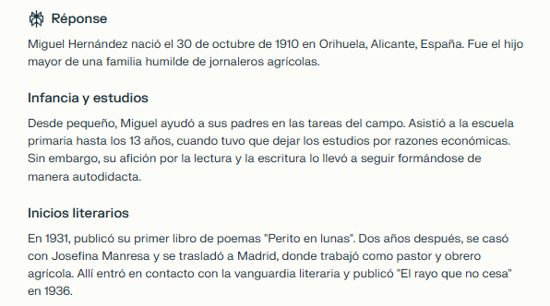
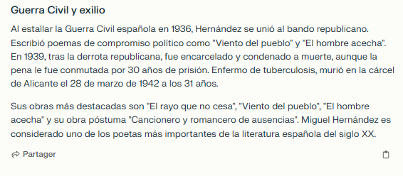
Requête n° 1 : requête rédigée en français sur Perplexity :
PROMPT: Ecris la biographie en espagnol de niveau A2 de Miguel Hernández en y intégrant les informations suivantes : date et lieu de naissance et de mort; contexte familial ; études ; profession ; parcours artistique ; œuvres majeures ; engagement politique durant la guerre civile espagnole ; pays d’exil. Les temps verbaux à utiliser sont l’imparfait et le passé simple.
Texte créé par Perplexity intéressant pour la structure proposée et le niveau de langue adapté au public.
Veiller à rédiger de façon précise le prompt ( niveau des élèves , objectifs.)
Ici, la 1ère requête suffit.

Slide 8
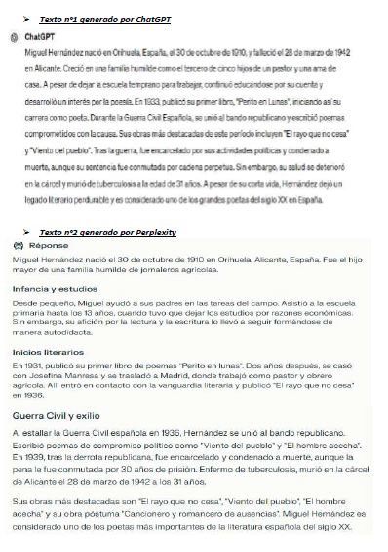
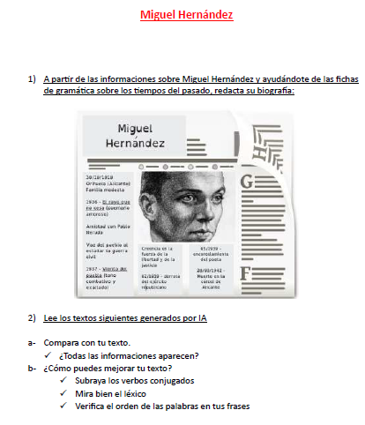
Fiche proposée aux élèves pour réaliser l’activité

Slide 9
Analyse : freins et plus-values
Freins :
La vérification des informations générées par les deux outils est indispensable car certaines informations peuvent être erronées.
Veiller à rédiger de façon précise le prompt ( niveau des élèves , objectifs.)
Perplexity a généré un résultat plus complet que ChatGPT .
La formulation d’un prompt efficace nous oblige à nous poser les bonnes questions et à nous recentrer sur les objectifs de l’activité.
La plupart des élèves a réussi à enrichir leur production écrite et à s’autocorriger
Avantages de l’utilisation de l’IA :
Gain de temps pour l’enseignant car le texte est généré instantanément.
Il est facile de reprendre le prompt en demandant de modifier certains éléments (ajustement du niveau du texte, du nombre de lignes, ajout ou suppression d’un élément).
On peut formuler les prompts en français ou en langue étrangère.
Les élèves manifestent beaucoup d’intérêt pour l’utilisation des IA et portent un regard critique sur l’outil.

